Slide 1





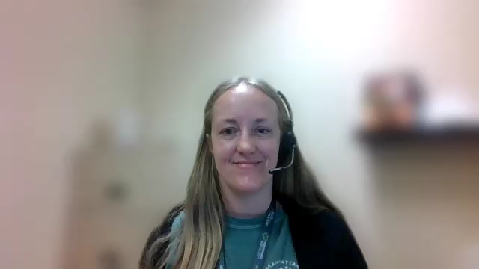


Approche globale de la santé
Compétence 02
Santé, assistance et soins infirmiers
Cours 04
Notes:
Bienvenue à ce cours de votre compétence 2: Approche globale de la santé.
Voici quelques explications. Chaque page de ce diaporama, contient un audio qui débutera de façon autonome aux changements de pages. Vous pouvez toujours mettre celui en pause en cliquant à la droite de votre souris. Vous pourrez alors choisir de mettre en pause le diaporama, de l’arrêter et même d’activer les sous-titres au besoin. Vous pouvez également que passer la flèche de votre souris sur l’icone audio et la barre de lecture s’affichera. Vous pourrez alors mettre en pause le diaporama.
De plus, les pages de votre CEMEQ à suivre se retrouveront au bas de la page. Il est impératif de continuer à suivre avec votre manuel tout au long de la présentation car celui-ci contient de l’information pertinente à la réalisation de cette compétence. Les deux, donc cette présentation et votre cahier CEMEQ vont de pairs.
À certains moments, nous vous demanderont de compléter les exercices de votre cahier CEMEQ, de télécharger et imprimer certains exercices et même de compléter des exercices Moodle. Il est donc important de bien suivre les indications de cette présentation. Elle vous donnera les indications et les moments appropriés `à la réalisation de ces exercices.
Finalement, n’oubliez pas que votre enseignant présent en classe peut toujours vous répondre en cas de besoin. N’hésitez pas et bon cours!

Slide 2

Petit retour
Durant la leçon précédente, vous avez complété votre apprentissage sur l’humanisation des soins. Vous avez établi un bilan de vos propres comportements et de vos valeurs.
L’humanisation des soins est un concept fondamental au cœur de votre pratique. Vous devez:
Avoir des compétences personnelles et professionnelles variées
Un bon dosage de savoir, savoir-faire et savoir-être
Avoir des attitudes reflétant l'humanisation des soins
Respecter les valeurs et les croyances d’autrui et ne pas vous laisser influencer par les vôtres
Tenir compte de chaque dimension de la personne pour répondre à leurs besoins.
Explorons ces besoins

Slide 3

Lecture
Avant de continuer, vous devrai faire la lecture des pages 60 et 61 de votre CEMEQ.
Durant votre lecture, prenez le temps de répondre aux questions de la page 60.
Par la suite, nous reviendrons sur les nouvelles notions.
CEMEQ p. 60 et 61

Slide 4
La pyramide de Maslow
Besoin d’amour et d’appartenance
Besoin de sécurité
Besoin physiologique
Besoin d’estime de soi et d’autrui
Besoin de réalisation
Abraham Maslow classifie les besoins humains selon les motivations de l’homme sous la forme d’une pyramide
Les fondations de la pyramide, sont les besoins dits fondamentaux.
Selon Maslow, ceux-ci doivent être comblés pour que la personne ait le désire de combler les besoins supérieurs, de croissance personnelle.
Croissance personnelle
Fondamentaux
CEMEQ p.61

Slide 5
Besoins physiologiques
Il s’agit de besoins vitaux pour maintenir l’équilibre interne de l’organisme
Respirer
Dormir
Se nourrir
S’hydrater
Éliminer
Bouger
Être propre
Exemple
Luc a tellement faim qu’il est incapable de se concentrer sur ses études
CEMEQ p.61

Slide 6
Besoins de sécurité
Il s’agit de besoins essentiels à la croissance normale et au développement humain
Sécurité physique
Familiale
Sociale
Financière
L’être humain a besoin de sentir protégé, de connaître une stabilité familiale et au travail, de vivre sans peur et anxiété.
Exemple
Luc craint une chute financière et son anxiété l’amène à s’isoler.
CEMEQ p.61

Slide 7
Besoins d’amour et d’appartenance
Il s’agit de nos relations avec les autres. L’être humain a besoin d’affection et de sentir aimé pour combler des besoins d’ordre supérieur.
Relations amicales
Relations amoureuses
Appartenance à un groupe ou à une famille
Exemple
Luc n’entretient pas de relation avec ses parents et cela pèse très lourd sur sa confiance en soi.
CEMEQ p.61

Slide 8
Besoins d’estime de soi et d’autrui
Il s’agit du besoin d’être respecté, d’être indépendant et compétent, d’apprendre, de comprendre et de savoir.
Exemple
Luc ne se sent pas compétent dans son travail. Il ne se sent pas respecter dans son travail non plus ce qui ne lui donne pas envie de continuer ses études reliées.
CEMEQ p.61

Slide 9
Besoin de réalisation
Ultime besoin humain représentant l’équilibre entre soi-même et les autres
La personne qui se réalise dans ses études, dans sa créativité et dans le développement de ses compétences, n’a aucune illusion de la réalité et la voit telle qu'elle est, est bien dans sa peau et ses relations avec les autres sont adéquates et satisfaisantes.
Exemple
Luc est accompli au travail et à la maison. Il a des amis, une famille qu’il aime et qui lui retourne cet amour. Chaque obstacle dans la vie est accueilli comme un défi et ne l’importune pas.
CEMEQ p.61

Slide 10
La pyramide de Maslow
Abraham Maslow explique que lorsque les 5 niveaux de besoins ne sont pas comblés ou bien équilibrés, la personne peut éprouver des :
Difficultés d’ordre physique
Difficultés psychologiques
Difficultés sociales
Développement d’une maladie
Équilibre
Insécurité
Insatisfaction
Besoins
Difficultés
CEMEQ p.61

Slide 11

Activité 3.1
Pour bien intégré les concepts de la pyramide de Maslow, complétez l’activité 3.1 des pages 62 et 63.
Le tout ne devrait pas vous prendre plus de 20 minutes.
N’oubliez pas de faire votre correction et de valider la réalisation de cette activité avec votre enseignant.
CEMEQ p. 62 et 63

Slide 12
Virginia Henderson
Infirmière enseignante jusque dans les années 1980, Henderson est une pionnière dans la pratique des soins infirmiers modernes.
Les soins se basent sur la satisfaction des besoins fondamentaux de la personne. Le but ultime des soins est de préserver l’homéostasie.
14 besoins fondamentaux campent cette mentalité. Virginia se base sur la reconnaissance des besoins ainsi qu’à leur satisfaction. Elle raconte que lorsqu’un besoin est perturbé, des manifestations de dépendances apparaissent. Ce sont donc ces manifestations auxquelles vous allez adapter un soin d’assistance pour redonner l’indépendance à personne.
CEMEQ p. 64 et 65

Slide 13
Activité Moodle
Pour bien intégrer les concepts des besoins fondamentaux de Virginia Henderson, rendez-vous sur Moodle et complétez-y l’activité « Les 14 besoins fondamentaux »
Vous aurez à mettre dans vos mots, chaque définition du besoin présenté. Vous pouvez également vous référer aux pages de votre CEMEQ indiquées ci-bas. Le tout renforcera votre mémoire puisque ces besoins seront essentiels à la suite de votre formation.
Le tout devrait prendre aux alentours de 45 minutes
Vous pouvez toujours vous référer au document reçu en début de compétences sur les 14 besoins fondamentaux. Toutefois, il sera utile pour un exercice ultérieur.
CEMEQ p. 64 et 65

Slide 14
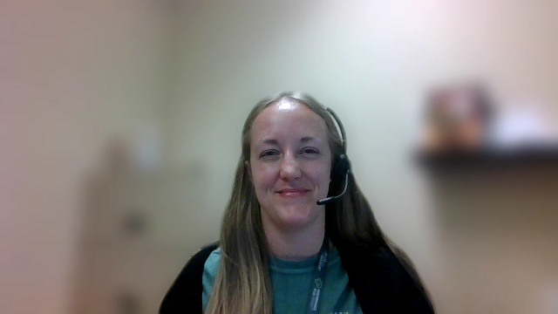
Approche globale de la santé
Compétence 02
Santé, assistance et soins infirmiers
Fin du cours 03

